Slide 1
Образ жизни
Урок обществознания в 7 классе

Slide 2
Определение термина
Способ организации повседневной жизни отдельного человека, семьи, народа в конкретном пространстве и в конкретное время. Включает в себя: питание, одежду, труд, отдых, мировоззрение, верования, манеру поведения и общения с другими людьми, другие компоненты.

Slide 3
На образ жизни накладывают отпечаток:
Национальность и расовая принадлежность
Принадлежность к определенной социальной группе
Норвежцы немногословны, дисциплинированы, скромны в своих запросах, трудолюбивы, держат собеседника на солидном расстоянии, предпочитают детально расчитанную жестикуляцию… Итальянцы раскованны, доброжелательны, в общении предпочитают близкую дистанцию с собеседником, умеют весело проводить свободное время…
Буржуа ценит свою свободу, привык изысканно , хотя и недорого питаться , он расчетлив, в одежде и домашней обстановке скромен… Дворянин одержим идеей чести, привык к роскоши, смотрит на окружающих сверху вниз, символом его статуса являются не только шпага, но и перо…

Slide 4
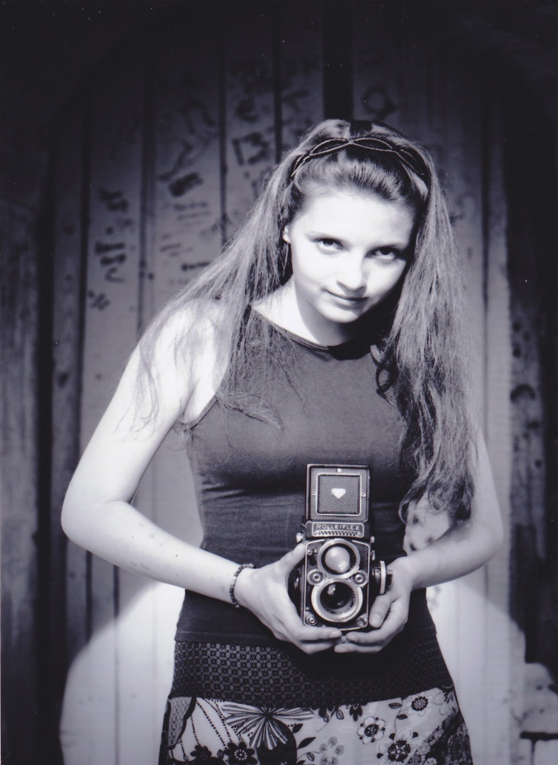
Другие факторы:
Возраст, пол, профессия, увлечения, мировоззрение…

Slide 5
Проблемное задание (по фильму):
В чем англичане видят свои особенности?
Какие изменения происходят в образе жизни англичан? Почему? Как к ним относятся участники фильма?
Что общего с современной Россией? В чем отличия?
Представители какой группы населения участвуют в фильме? Откуда это следует?
Какие поправки нужно будет внести для другой социальной группы? Выберете ее сами? Причины отличий?

Slide 6
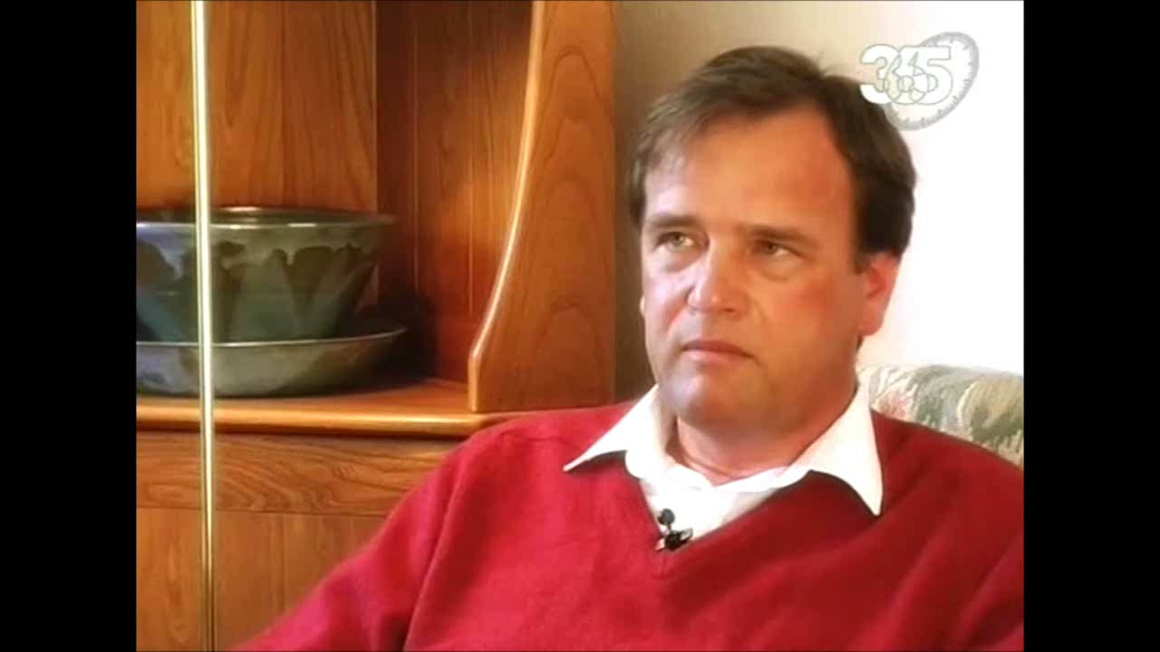
Д/Ф «Англия и англичане» (фрагмент)

Slide 7
Закрепляем на простых вопросах:
Отличия в питании взрослого и подростка?
Сравнить образ жизни двоечника и отличника.
Вопрос к учителям: в чем специфика образа жизни людей этой профессии? Чем она определяется?
Расскажи об особенностях твоего образа жизни: Как отдыхаешь? Чем увлекаешься?
Свободен ли человек в выборе своего образа жизни? Почему?

